Slide 1



MIGALHAS

Slide 2
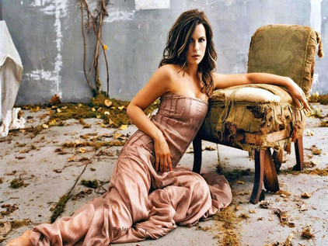
Quando amanheço,
Sem pão e sem trabalho,
Vendo no meu agasalho
Os remendos de outra cor

Slide 3
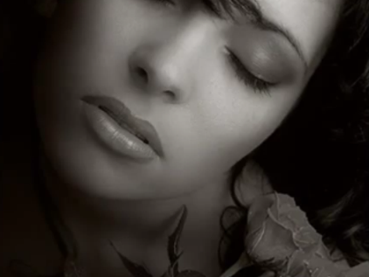
Nervosa,
Sento na ponta da mesa
Quase a morrer de tristeza
A pensar no teu amor

Slide 4
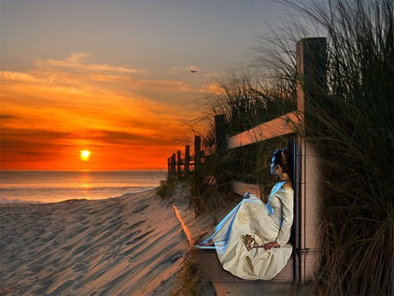
Eu, ao teu lado,
Tive fartura e carinho,
Cantei qual um passarinho
Nos galhos do paraíso.

Slide 5
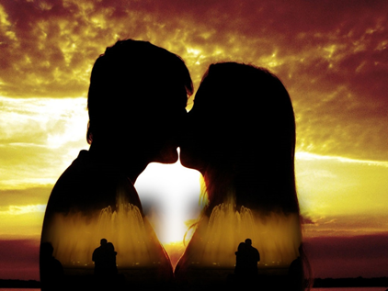
Tive na vida um eterno sorriso.
Infelizmente não quis,
Para tornar-te um perdido
e eu, uma infeliz

Slide 6

  Às vezes,
  No auge da aflição,
  Lembro-me de tua casa,
  Não para pedir-te perdão.

Slide 7
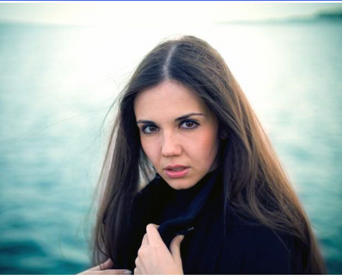
Pois não é justo
Que eu queira ser perdoada
Sabendo ser a culpada
De toda nossa questão

Slide 8
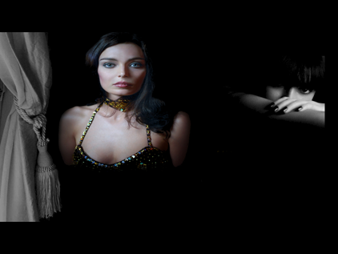
A solidão
Quase me leva à loucura
De procurar a fartura
Que eu deixei no teu lar.

Slide 9

Mas, a chorar,
Vejo na minha tristeza
Que não mereço as migalhas
Que caem da tua mesa.

Slide 10
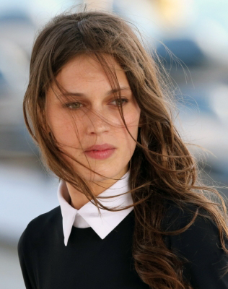
Que não mereço as migalhas
Que caem da tua mesa

Slide 11
MIGALHAS
Núbia Lafayette
Às vezes, no auge da aflição,
Lembro-me de tua casa,
Não para pedir-te perdão.
Pois não é justo
Que eu queira ser perdoada
Sabendo ser a culpada
De toda nossa questão.
A solidão
Quase me leva à loucura
De procurar a fartura
Que eu deixei no teu lar.
Mas, a chorar,
Vejo na minha tristeza
Que não mereço as migalhas
Que caem da tua mesa.
Que não mereço as migalhas
Que caem da tua mesa.
Quando amanheço,
Sem pão e sem trabalho,
Vendo no meu agasalho
Os remendos de outra cor,
Nervosa,
Sento na ponta da mesa
Quase a morrer de tristeza
A pensar no teu amor
Eu, ao teu lado,
Tive fartura e carinho,
Cantei qual um passarinho
Nos galhos do paraíso.
Tive na vida um eterno sorriso.
Infelizmente não quis,
Para tornar-te um perdido
e eu, uma infeliz
Imagens : Internet

